Slide 1
Územní systém ekologické stability ÚSES

Slide 2
Územní systém ekologické stability ÚSES
projednání ÚSES x podklad
v ZÚR rastrová mapa ČR 1: 50 000
v ÚP katastrální mapa 1: 1 000
v KPÚ katastrální mapa 1: 1 000
ZÚR řeší nadregionální a regionální ÚSES.
ÚP a KPÚ řeší nadregionální, regionální i lokální ÚSES.

Slide 3
ÚSES v ZÚR ÚK
Kap. 1 Stanovení priorit územního plánování Ústeckého kraje pro zajištění udržitelného rozvoje území
(5) Nástroji územního plánování chránit nezastupitelné přírodní hodnoty zvláště chráněných území (NP, CHKO, MZCHÚ), soustavy chráněných území NATURA 2000 (EVL a PO), obecně chráněných území (PPk, VKP, ÚSES).
(10) Těžbu nerostných surovin v Ústeckém kraji, na jehož území se vyskytují z celostátního hlediska významné palivoenergetické a další surovinové zdroje, podřídit dosahování přijatelné meze únosnosti zatížení krajiny, snižovat celkovou zátěž území a nepřipustit zahájení otvírky více ložisek současně v území s jejich koncentrovaným výskytem. Vymezení skladebných částí ÚSES v ZÚR Ústeckého kraje a v navazujících územně plánovacích dokumentacích obcí a jejich částí není taxativním důvodem pro případné neuskutečnění těžby v ložisku nerostných surovin. Při těžbě musí být v maximálně možné míře respektována funkce ÚSES ve stanoveném rozsahu. V případě omezení funkce ÚSES v důsledku těžby budou v dokumentacích Povolení k hornické činnosti a Plán dobývání navržena rekultivační opatření dle pokynů příslušného orgánu ochrany přírody.
(14) Zaměřit pozornost na podmínky využívání zemědělských území, minimalizovat zábory zejména nejkvalitnějších zemědělských půd, podporovat ozdravná opatření - ochrana proti erozním účinkům vody, větru, přípravu a realizaci ÚSES, zamezit zbytečné fragmentaci zemědělských území, obnovit péči o dlouhodobě nevyužívaná území, vymezovat území vhodná pro pěstování biomasy a rychle rostoucích dřevin pro energetické účely aj.

Slide 4
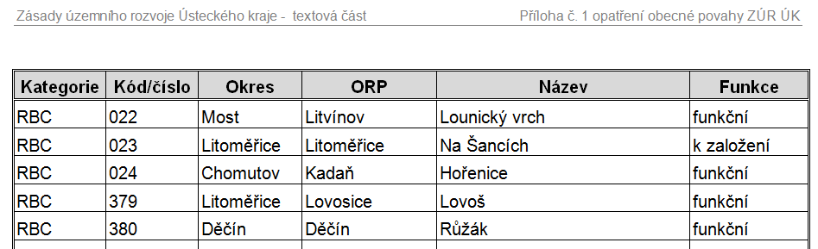
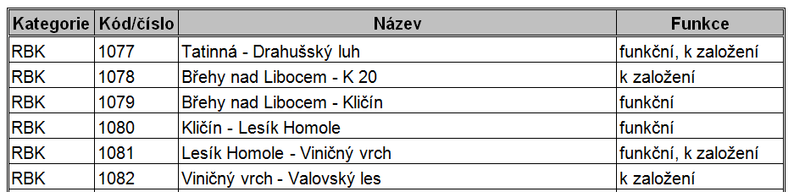
ÚSES v ZÚR ÚK
Kap. 4.7 Plochy a koridory územního systému ekologické stability
Vymezují: 13 NRBC+ 192 RBC a 28 NRBK +112RBK

Slide 5
ÚSES v ZÚR ÚK
Kap. 4.7 Plochy a koridory územního systému ekologické stability
Pro územní plánování a využívání ploch a koridorů pro biocentra a pro biokoridory nadregionálního a regionálního ÚSES krajiny, ZÚR ÚK stanovují tyto úkoly:
(1) V ÚPD obcí zpřesňovat vymezení skladebných částí (biocenter, biokoridorů) nadregionálního a regionálního ÚSES. K tomu využívat zejména oborové podklady ochrany přírody (Plány ÚSES, Projekty ÚSES, mapování biotopů aj.), lesní plány (Oblastní plány rozvoje lesů, Lesní hospodářské plány, Lesní hospodářské osnovy), plány pozemkových úprav (Komplexní pozemkové úpravy), vodohospodářské plány, Katastr nemovitostí, ortofotomapy, vlastní terénní průzkum aj.
(2) Vymezené plochy a koridory pro ÚSES chránit před změnou ve využití území, která by znamenala snížení stupně ekologické stability uvnitř vymezených ploch a koridorů oproti současnému stavu (tj. stavu v době vydání ZÚR ÚK), popř. by znemožnila založení vymezené skladebné části ÚSES v budoucnosti.
(3) Zejména je nutno chránit plochy biokoridorů před zástavbou či změnami ve využití území, které by v budoucnosti znemožnily souvislé propojení biokoridorem v šíři dle metodik ÚSES, ačkoliv v současnosti územní předpoklady pro souvislé propojení existují.
(4) Stavby dopravní a technické infrastruktury v plochách a koridorech pro biocentra a biokoridory ÚSES připouštět v nezbytných případech za podmínky, že nedojde k významnému snížení schopnosti ekosystému odolávat znečištění, erozi či jiné fyzikální nebo chemické zátěži prostředí a zároveň nedojde k podstatnému snížení schopnosti, bez dalších opatření plnit stabilizující funkce v krajině.
ochrany přírody.

Slide 6
(5) Vymezení v grafické části ZÚR ÚK je v případě biokoridorů nadregionálních i regionálních provedeno „osou“, která určuje směr propojení, a oboustranným pásem podél této osy o šířce 200 m na každou stranu od „osy“. V rámci tohoto pásu je při zpracování ÚPD obcí možno provádět zpřesnění vymezení biokoridoru, aniž by docházelo k odchylce od ÚPD kraje. Zpracovatel ÚPD v úrovni obce na základě větší podrobnosti znalostí a většího měřítka zpracování grafické části upřesní trasu biokoridoru v souladu s právními předpisy platnými na úseku ochrany přírody a krajiny (zejména vyhláška č. 395/1992 Sb., ve znění pozdějších předpisů) a metodikami pro vymezování ÚSES. Dodržení 40m minimální šířky, která je stejná pro biokoridor regionální i nadregionální (v některých případech může být 50m – viz. metodika), stanovené trasy a principů projektování ÚSES jsou pro zpracovatele ÚPD obcí závazné.
(6) Biocentra jsou rovněž vymezena v rámci ZÚR ÚK způsobem, který umožňuje v podrobnějším zpracování ÚP zpřesňovat jejich hranice podle místních podmínek. Zásadou je dodržení lokalizace biocentra v daném prostoru, minimálního parametru výměry a principů vymezování ÚSES dle metodik.
(7) Při zpřesňování vymezení skladebných částí ÚSES regionální a nadregionální úrovně významnosti a při vymezování skladebných částí lokální úrovně významnosti v územních plánech a regulačních plánech preferovat řešení, které bude minimalizovat střety se zájmy na ochraně ložisek nerostných surovin. Akceptovat charakter částí ÚSES a podporovat jeho funkce v cílovém stavu, a to jak při samotné těžbě, tak i při ukončování těžby a rekultivaci těžbou dotčeného území ve prospěch ÚSES.
(8) Skladebné části ÚSES prioritně stanovovat mimo plochy zjištěných a předpokládaných ložisek nerostů vzhledem k jejich nepřemístitelnosti. Tam, kde to nebude výjimečně možné, respektovat při vymezování částí ÚSES na ložiscích stanovené DP, mimo DP pak např. dočasným stanovením části ÚSES a jeho finálním vytvořením až po skončení těžby, stanovením podmínek rekultivace.
(9) Pokrytí vymezených biocenter a biokoridorů do ložisek nerostných surovin se vzájemně nevylučuje, protože skladebné části ÚSES nejsou překážkou využívání ložisek nerostů takovým způsobem, který zajistí vzájemnou koexistenci těžby ložisek nerostů a funkce ÚSES při probíhající těžbě, nebo zajistí budoucí obnovu dočasně omezené funkce ÚSES. Střety mezi ložisky nerostných zdrojů a stávajícím ÚSES řešit v rámci zohlednění vzájemných potřeb využití území a zákonitostí, a to jak pro ÚSES, tak i pro těžbu, při kvalifikovaném zpracování postupu rekultivace území po ukončení těžby v rámci povolení hornické činnosti nebo plánu dobývaní. Plochy po těžbě nerostných surovin v území určeném pro vybudování ÚSES rekultivovat prioritně v souladu se zájmy ochrany přírody a krajiny.
(10) Vymezení skladebných částí ÚSES v ZÚR ÚK a v navazujících ÚPD obcí a jejich částí není taxativním důvodem pro případné neuskutečnění těžby v ložisku nerostných surovin. Při těžbě musí být v maximálně možné míře respektována funkce ÚSES ve stanoveném rozsahu. V případě omezení funkce ÚSES v důsledku těžby budou v dokumentacích Povolení k hornické činnosti a Plán dobývání navržena rekultivační opatření dle pokynů příslušného orgánu ochrany přírody.

Slide 7
ÚSES v ZÚR ÚK
Kap. 5 Upřesnění územních podmínek koncepce ochrany a rozvoje přírodních, kulturních a civilizačních hodnot území kraje
Úkol č.(10) Skladebné části regionálního a nadregionálního ÚSES chránit před zásahy, které by znamenaly snížení úrovně jejich ekologické stability, upřesňovat vymezení skladebných částí ÚSES v ÚPD obcí, postupně přistupovat ke zpracování projektů ÚSES a k jejich realizaci, zejména v místech, kde je provázanost systému narušena.
(11) Zaměřit pozornost na podmínky využívání zemědělských území - zachování jedinečnosti kulturní krajiny; minimalizovat zábory zejména nejkvalitnějších zemědělských půd; podporovat ozdravná opatření - ochrana proti erozním účinkům vody, větru a příprava na realizaci ÚSES, zvýšení prostupnosti zemědělské krajiny, zamezení její zbytečné fragmentace; obnovit péči o dlouhodobě nevyužívaná území; vymezovat území vhodná pro pěstování biomasy a rychle rostoucích dřevin pro technické a energetické účely - nevymezovat však tento způsob využití území ve zvláště chráněných velkoplošných územích (NP, CHKO).

Slide 8
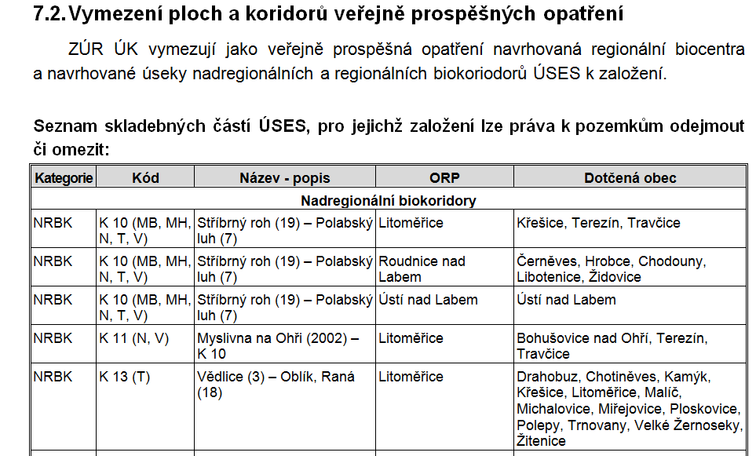
ÚSES k založení v ZÚR ÚK – VPO

Slide 9
ÚSES k založení v ZÚR ÚK – VPO
ZÚR ÚK stanovují tyto úkoly územního plánování při zpřesňování vymezení VPO:
(1) V ÚPD obcí zpřesňovat, při dodržení podmínek uvedených v kapitole 4.7. ZÚR ÚK, vymezení skladebných částí (biocenter, biokoridorů) nadregionálního a regionálního ÚSES, které je třeba založit (tj. VPO).
(2) Pozemky v chybějících částech biokoridorů či biocenter chránit před zástavbou či změnami ve využití území, které by v budoucnosti znemožnily doplnění biocentra na požadovanou minimální výměru dle metodiky ÚSES či souvislé propojení biokoridorem v šíři dle metodiky ÚSES, ačkoliv v současnosti územní předpoklady pro doplnění výměry biocentra či souvislé propojení biokoridorem existují.

Slide 10
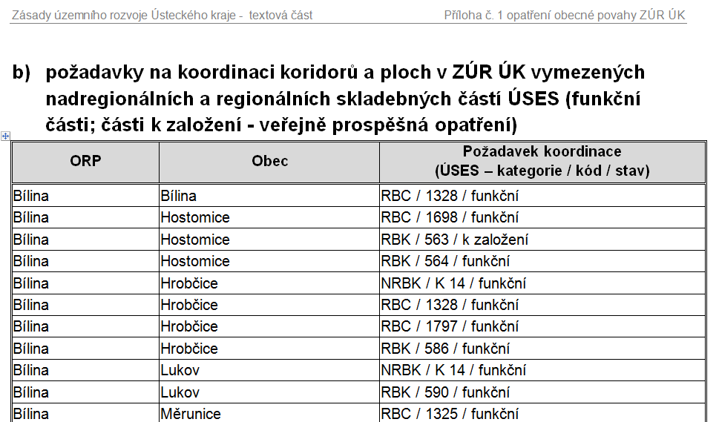
ÚSES v ZÚR ÚK
Kap.8. b)

Slide 11
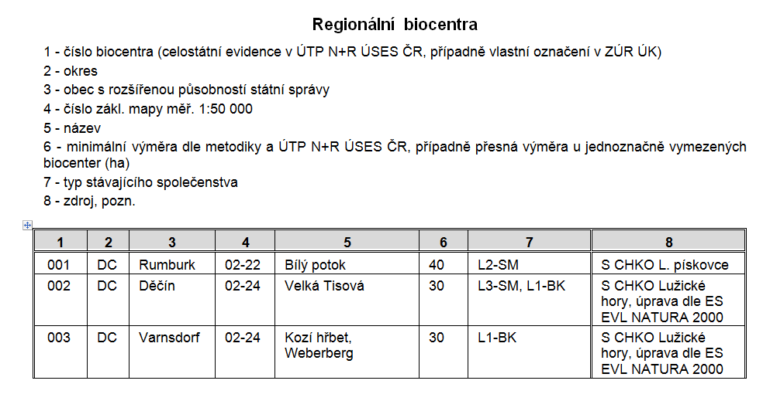
ÚSES v ZÚR ÚK v odůvodnění
Kap. B.4.7. uvádí minimální rozlohu jednotlivých biocenter

Slide 12
ÚSES minimální parametry tab. dle metodiky na vymezování ÚSES
Parametr | lesní | vodní | luční | stepní | skalní
Min. plocha lokálního biocentra (ha) | 3 | 1 | 3 | 3 | 0,5
Min. plocha regionálního biocentra (ha) | 20-50 | 10 | 30 - 50 | 20 | 10
Max. délka lokálního biokoridoru (km) | 2 | 2 | 1-2 | 2 | -
Max. délka regionálního biokoridoru (km) | 0,4 - 0,7 | 1 | 0,7 | 0,4 | -
Min. šířka lokálního biokoridoru (m) | 15 | 20 | 20 | 10 | -
Min. šířka regionálního biokoridoru (m) | 40 | 40 | 50 | 20 | -
Min. šířka interakčního prvku (m) | 5 - 8 | 5 - 8 | 5 - 8 | 5 - 8 | 0,5 - 2

Slide 13
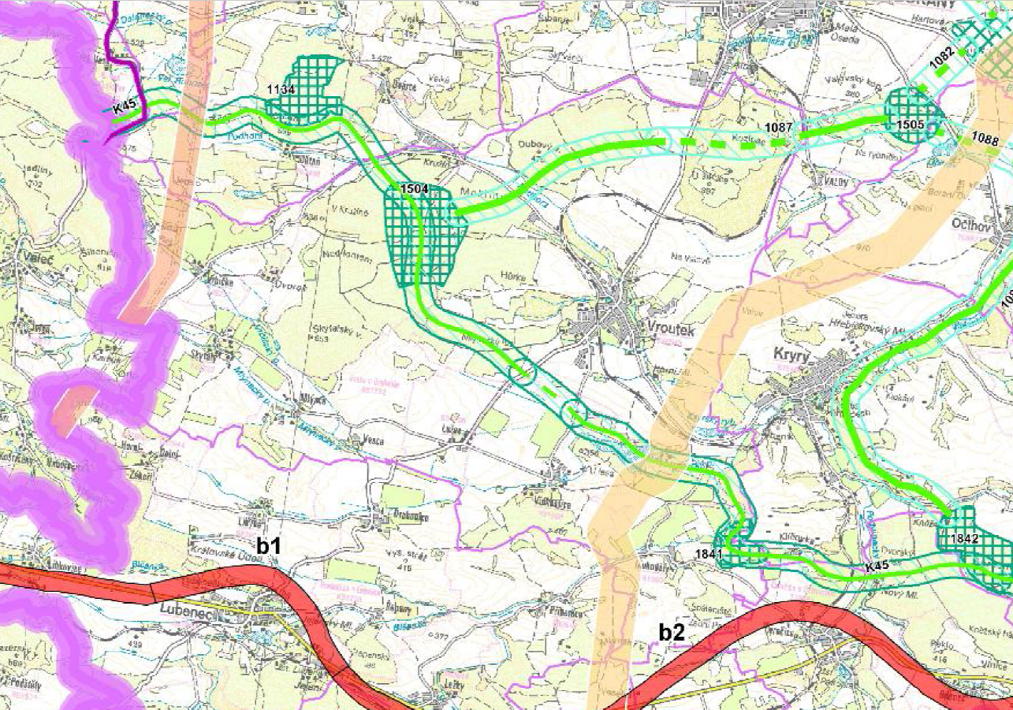
ZÚR ÚK výřez

Slide 14
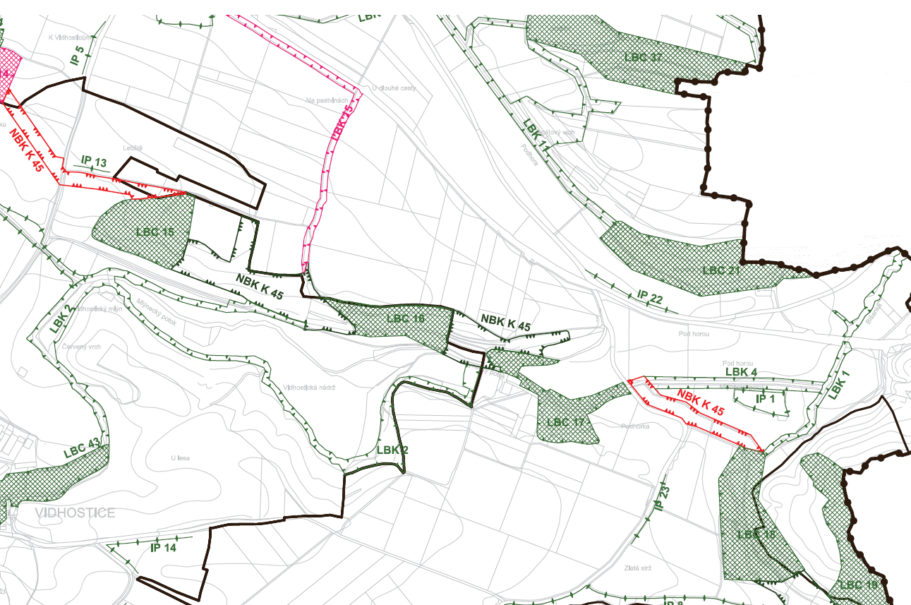
ÚP výřez

Slide 15
ZÚR x ÚP datové srovnání ÚSES
NE!
Data není možné srovnávat v elektronické podobě, neboť ZÚR není tvořena nad katastrální mapou!!!

Slide 16
ZÚR je závazná pro tvorbu ÚP
ÚSES daný v ZÚR je nutno respektovat.
ÚP nadregionální a regionální ÚSES upřesňuje.
Problémové partie – ty, které jsou nad rámec ÚSES v ZÚR a mají své věcné opodstatnění, doporučujeme vymezit jako lokální ÚSES a dále předložit problematický úsek do ÚAP s požadavkem na prověření v nejbližší aktualizaci ZÚR.

Slide 17
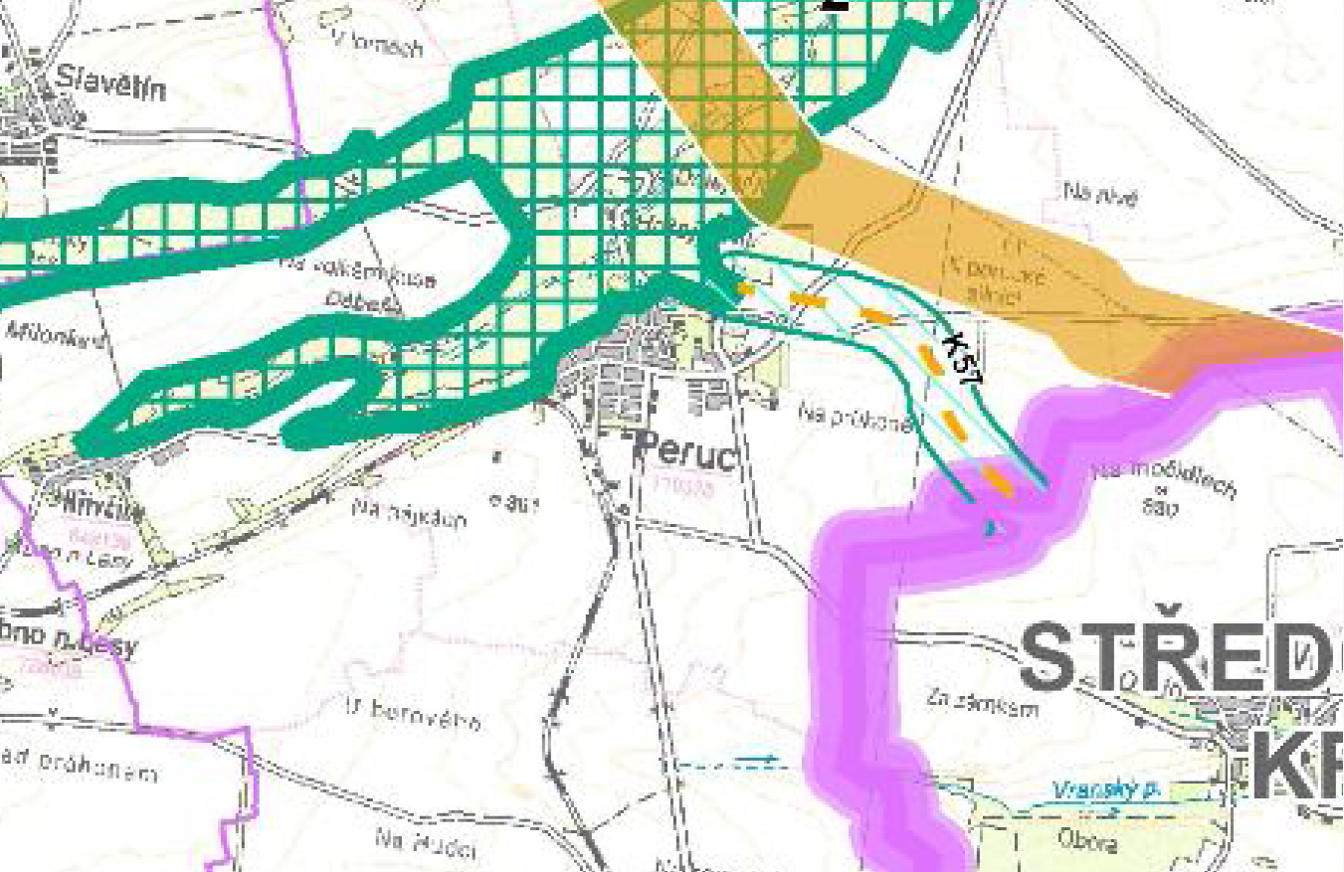
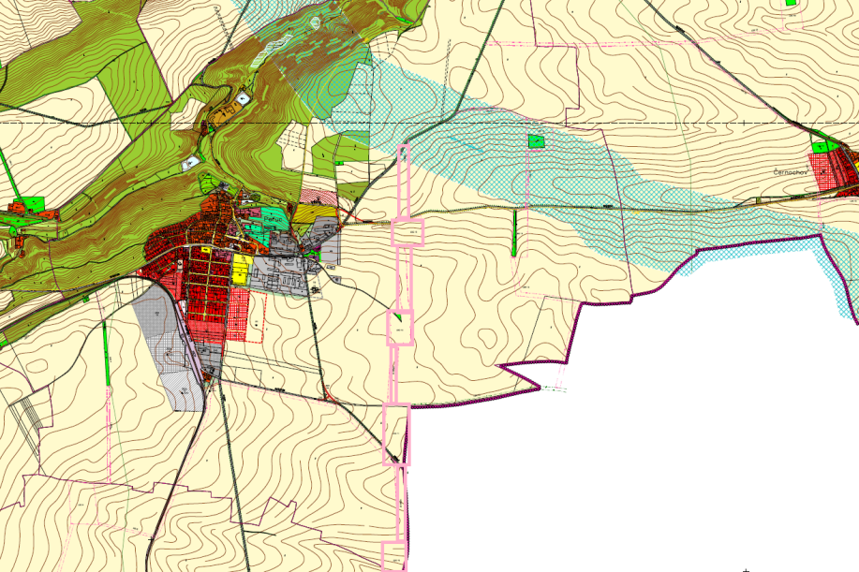
ZÚR je závazná pro tvorbu ÚP
?
Nepřehlédnutelná chyba ve vedení ÚSES = negativní stanovisko.
Nerespektuje ZÚR ÚK.

Slide 18
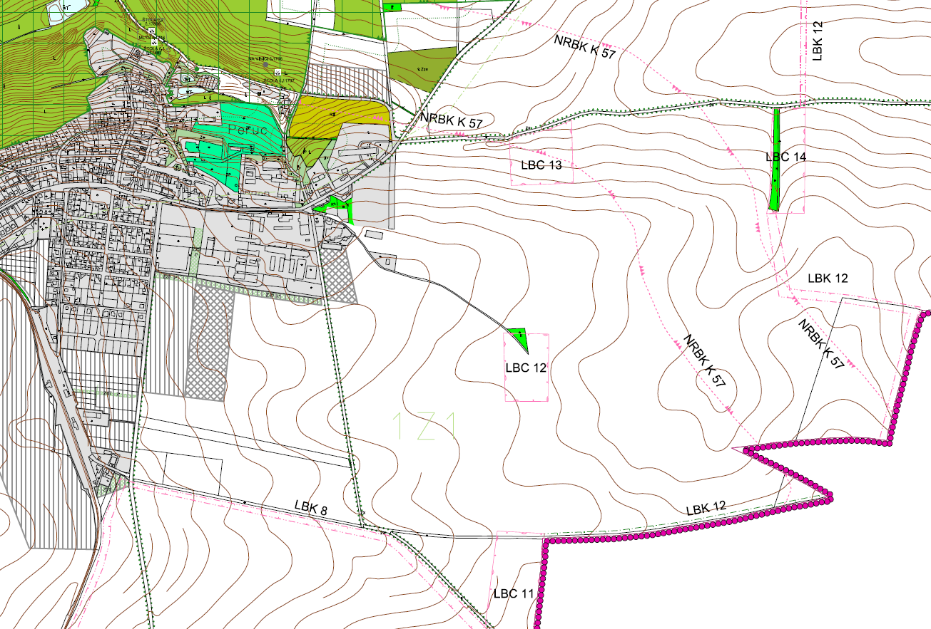
Proč je dobré mít v týmu odborníka na ÚSES?
„Opravená“ chyba ve vedení NRBK K 57- LBC stojí samostatně v poli.

Slide 19
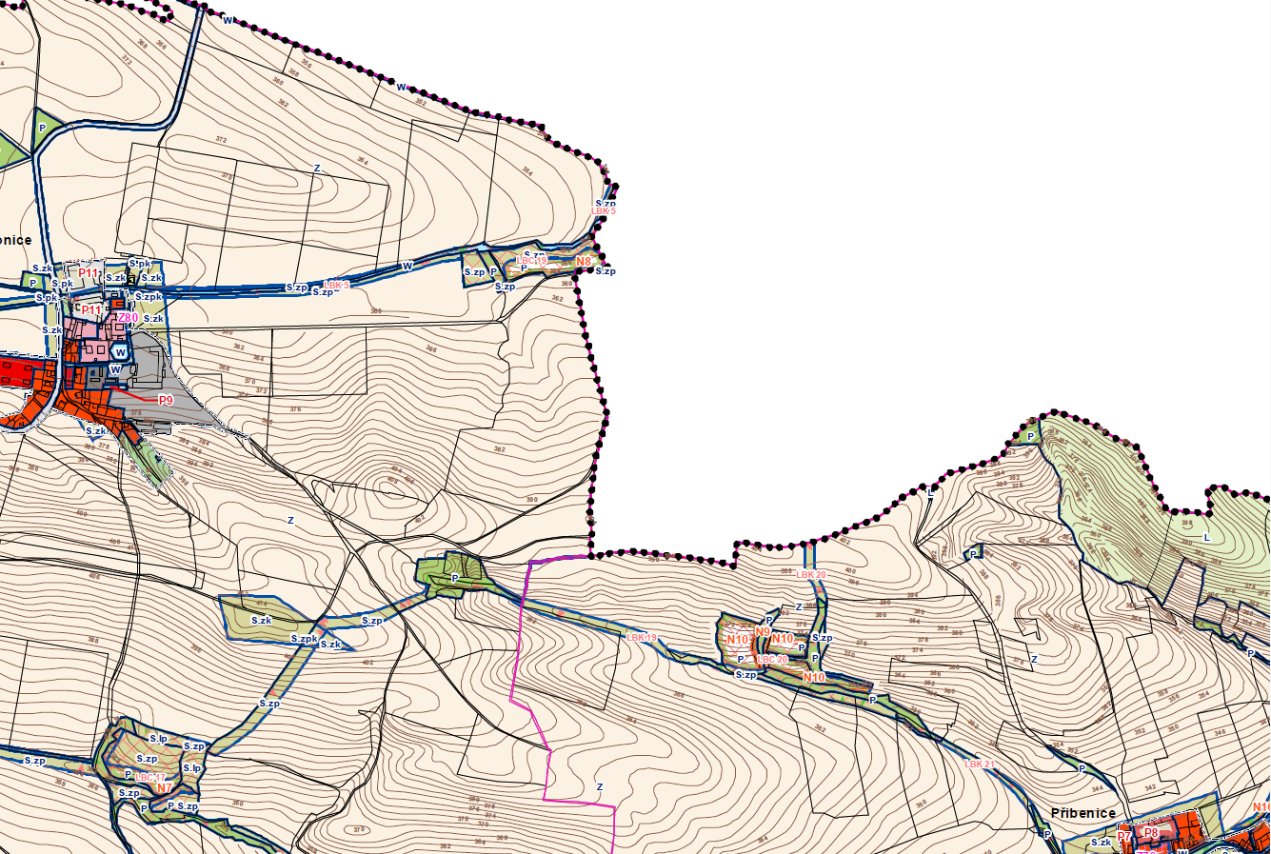
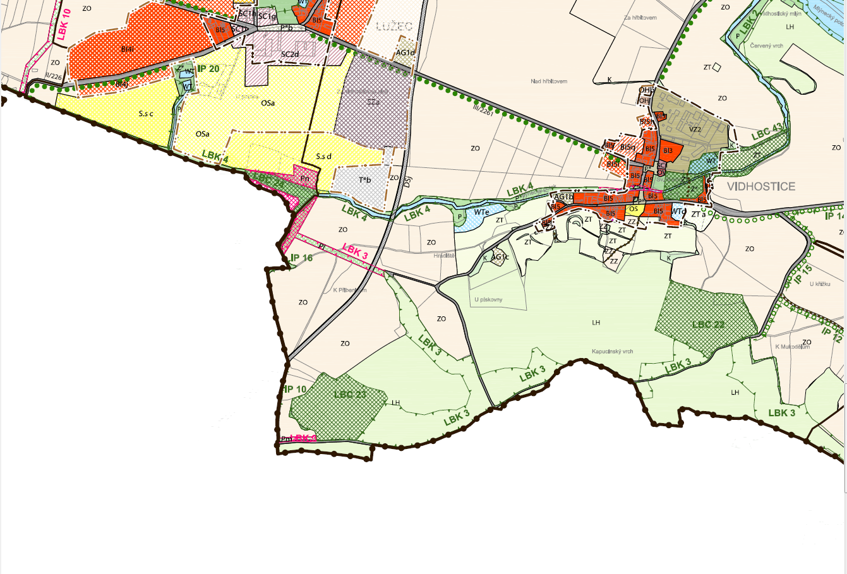
Širší vztahy – návaznost ÚSES
I na hranicích správních území je nutno zachovávat min. parametry pro ÚSES i na lokální úrovni.

Slide 20
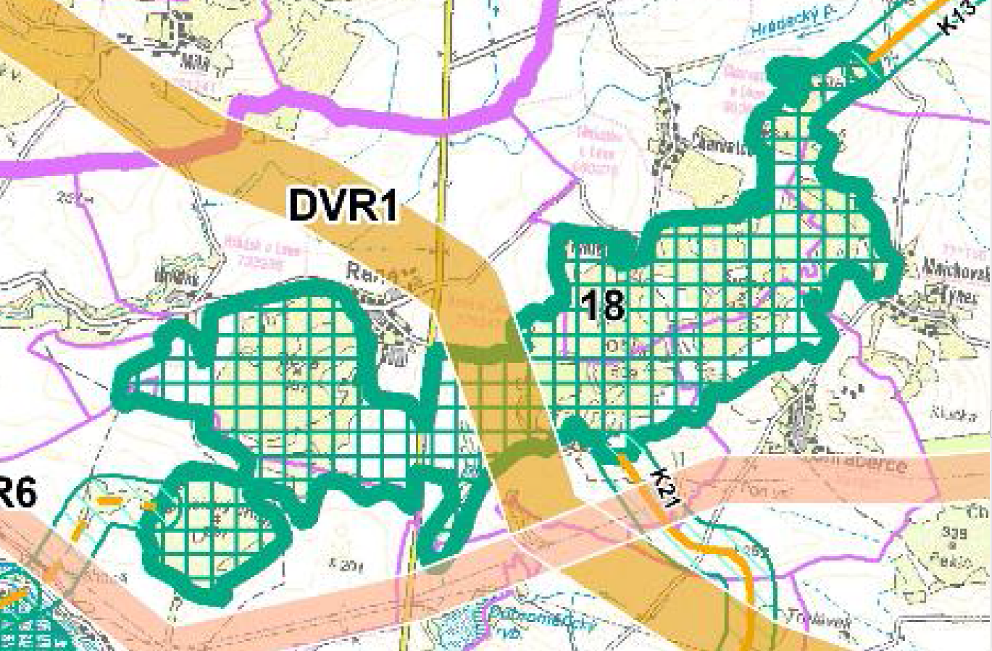
Širší vztahy – biocentra
I na hranicích správních území je nutno zachovávat min. parametry pro ÚSES
NRBC 18, Oblík, Raná
Dobroměřice
Chožov
Chraberce
Lenešice
Libčeves
Raná
V ÚP je nutno vyčíslit
rozlohu v řeš.území.
Celkem min. 1 000 ha
dle ZÚR ÚK nutno
dodržet !

Slide 21

Děkuji za pozornost.
Přeji klidný advent, krásné vánoce a do nového roku 2016 hodně štěstí.
Krajský úřad Ústeckého kraje
Odbor územního plánování a stavebního řádu
- oddělení územního plánování
Ing.arch. Diana Juračková
Tel. +420 475 657 296, jurackova.d@kr-ustecky.cz

